Slide 1
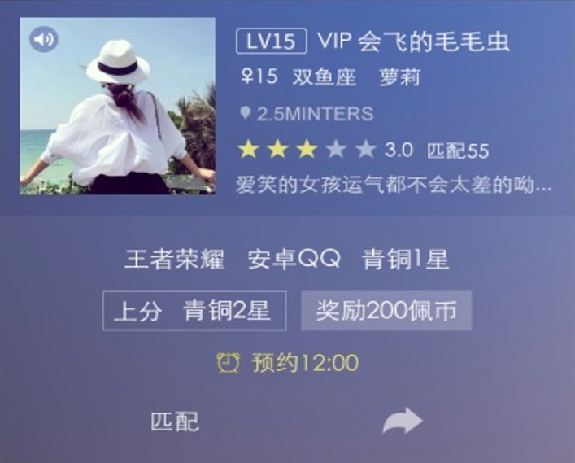
用户名片 属性说明
1 | 语音标签 | 点击播放个人语音标签
2 | 用户图像
3 | 用户等级 | 此等级表示再本系统的等级，不是游戏等级
4 | VIP | 表示是否是系统VIP
5 | 用户昵称
6 | 性别
7 | 年龄
8 | 星座
9 | 用户标签
10 | 位置信息 | 再主页位置信息表示此用户和app使用者的距离
11 | 星级 | 3星半该如何显示？
12 | 具体星级
13 | 匹配用户数量 | 满足此用户发布需求的用户数量
14 | 个人评价
1
3
4
5
2
6
7
8
9
10
11
12
13
14
15
16
17
18
19
20
21
22

Slide 2
用户需求 属性说明
15 | 游戏名称 | 用户玩的游戏名称
16 | 游戏平台 | 用户玩的游戏平台
17 | 游戏等级 | 用户玩的游戏等级
18 | 用户需求 | 用户发布的需求
19 | 用户需求愿意付出的佩币 | 用户需求愿意付出的佩币
20 | 需求的时间 | 用户需求的时间 需要加日期？
1
3
4
5
2
6
7
8
9
10
11
12
13
14
15
16
17
18
19
20
21
22

Slide 3
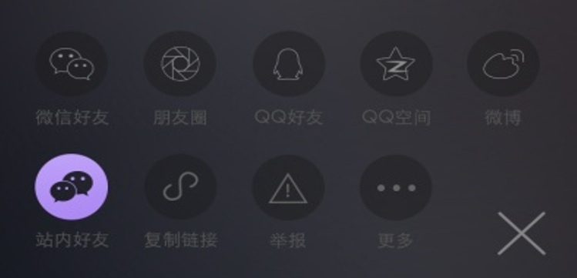
1
3
4
5
用户需求
2
21 | 匹配 | 点击匹配， 本人自动发布一条匹配该用户的“商品”
22 | 分享 | 把此用户需求分享给其它用户， 跳出如下页面
6
7
8
9
10
11
12
13
14
15
16
17
18
19
20
21
22

